Slide 1

너를 위한 파이썬(Python) dic생성과 zip
강사 : 쿵스보이 (얼짱 뮤지션)

Slide 2




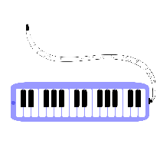



차 례
001
dic의 생성과 zip
002
003
Notes:
https://wikidocs.net/91520

Slide 3
1
파이썬
001. dic의 생성과 zip

Slide 4
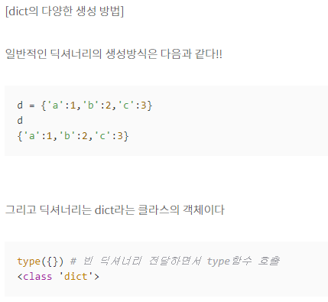
dic 의 생성과 zip
1
Dic의 다양한 생성 방법
Notes:
https://taehyeki.tistory.com/133

Slide 5
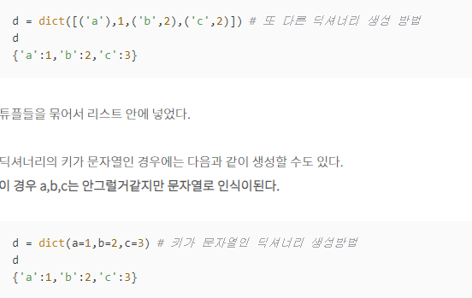
dic 의 생성과 zip
1
dict클래스의 객체를 직접 생성하는 형태로도 딕셔너리를 만들 수 있다.
Notes:
https://taehyeki.tistory.com/133

Slide 6
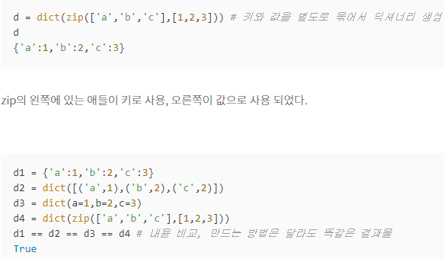
Dic , Zip 사용방법
1
키는 키끼리 값은 값끼리 리스트에 묶어서 딕셔너리를 생성하는 방법도 있다. 단 이때는 zip이라는 함수를 사용
Notes:
https://taehyeki.tistory.com/133

Slide 7
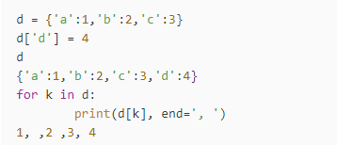
Dic , Zip 사용방법
1
딕셔너리 순서 보장
딕셔너리는 원래 저장 순서를 보장하지 않는다.
3.7버전 부터는 저장 순서를 보장
Notes:
https://taehyeki.tistory.com/133

Slide 8
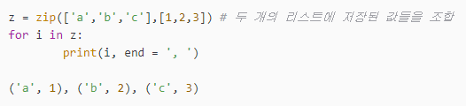
Zip 함수
1
Zip 함수의 이해
zip은 첫 번째 인자로 저장된 값들, 두 번째 인자로 저장된 값들 순서대로 하나씩 뽑아서 튜플로 만든 후 어떤 저장소에 담아둔다.
그리고 그 저장소에 접근할 수 있는 iterable(iterator)를 반환한다.
Notes:
https://taehyeki.tistory.com/133

Slide 9
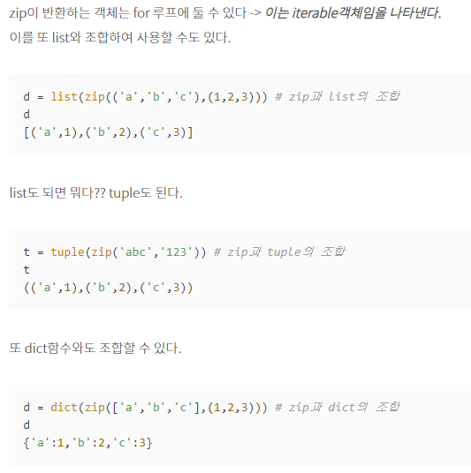
Zip 함수
1
Zip 함수의 이해
Notes:
https://taehyeki.tistory.com/133

Slide 10
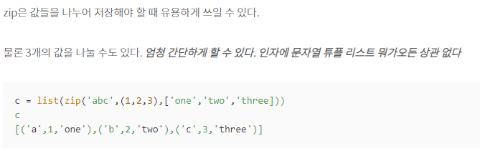
Zip 함수
1
3개 이상의 zip
Notes:
https://taehyeki.tistory.com/133

